Slide 1
LA TRINIDAD HUMANA
Individuo/ sociedad/ especie
Cada uno de los términos contiene a los otros: los individuos están
en la especie, la especie en los individuos, los individuos están en
la sociedad, la sociedad está en el interior de los individuos.

Slide 2
LA TRINIDAD HUMANA
Individuo/sociedad/especie
Se dan relaciones antagónicas entre los tres términos:
la sociedad reprime, inhibe al individuo.
el individuo aspira a liberarse de las normas sociales.
la especie requiere del individuo reproducción y
dedicación a los hijos, pero el individuo puede escapar
aún satisfaciendo su sexo y sacrificando sus hijos a su
egoísmo.

Slide 3
La diversidad infinita
diversidad biológica: bacterias, virus, vegetales, animales…
diversidad humana: razas, etnias, naciones, lenguas, argots…
diversidad cultural: concepciones del mundo, mitos, ritos, tabúes,
artes, leyendas, creencias…
diversidad mitológica: ritos de muerte (cremación, enterramientos),
ritos de supervivencia, dioses diversos…
diversidad societal: cazadores-recolectores, tribus, cuasi-feudos,
imperios, pequeñas ciudades-Estado, naciones…
diversidad individual: distintas morfologías, rostros, tallas, musculaturas,
complexiones óseas…
diversidad psicológica: personalidades, caracteres, temperamentos,
sensibilidades, humores…

Slide 4
La unidad humana
La unidad genética, o mejor, genérica (el género humano: lo que hace
regenerar lo humano).
La unidad cerebral: todo cerebro humano dispone de las mismas
competencias fundamentales.
La unidad afectiva: las lágrimas y la risa no se aprenden, son innatas.
6 emociones base son iguales en todos los humanos, antiguos y modernos:
disgusto, alegría, cólera, miedo, tristeza, sorpresa.
La unidad de la creencia mágico-religiosa.
La unidad de pensamiento racional-empírico-técnico.

Slide 5
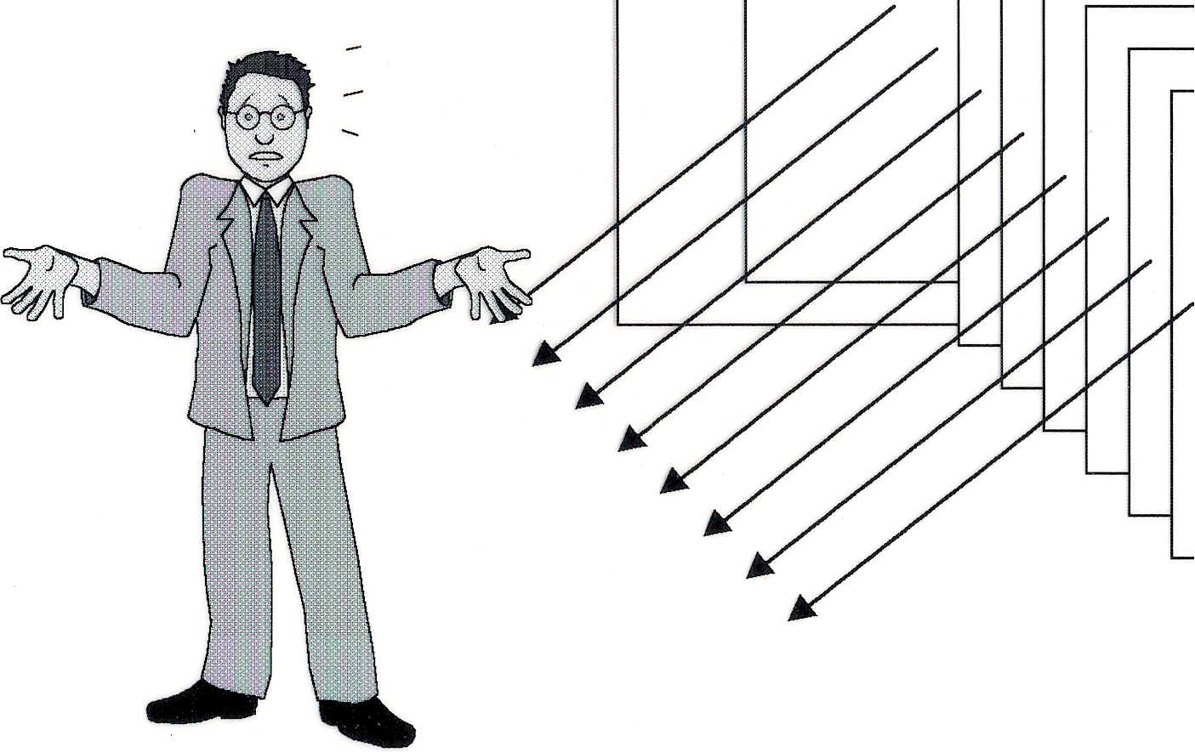
PSICOLOGÍA SOCIAL
Lenguaje y socialización
Grupos e interacción social
Instituciones sociales:
familia
economía
política
religión
educación
medicina
medios de comunicación
Desigualdades por clase social
Desigualdades por edad
Cultura
Sociedad
Planeta Tierra
Desigualdades por género
Desigualdades por etnia
! MÁS QUE INDIVIDUOS SOMOS SUJETOS SOCIALES !

Slide 6
REVOLUCIÓN INDUSTRIAL
Urbanización
Industrialización
Avances científico-técnicos
Secularización
Burocratización
Democratización
Las ciudades se extienden. Cada vez más gente vive en
ellas, surgen y se desarrollan como consecuencia de la
instalación de fábricas. La vida urbana propone un nuevo
estilo de vida.
Los procesos de producción y trabajo se industrializan.
El maquinismo, y después, las cadenas de montaje
dominan casi todas las actividades económicas.
El aumento de la productividad se asienta sobre los nuevos descubrimientos científicos y tecnológicos. Máquina de vapor, electricidad, acero, petróleo, industria química...
Proceso por el cual algo o alguien pierde su carácter religioso
para pasar a ser laico. El poder político y económico, la
universidad y la educación, los hábitos sociales, todo se
seculariza gradualmente.
La producción, el trabajo, y con ellos, la vida entera, se someten
a criterios de racionalidad, eficacia y eficiencia. Los hombres
vivimos en torno a organizaciones.
El sistema político se abre. Se reconocen los derechos universales.
Mayor respeto a la dignidad de la vida humana. Legitimidad política
sobre la base de la soberanía popular.

Slide 7
La sociedad como estructura
Enorme sistema social donde individuos, organizaciones y grupos se relacionan entre sí.
La estructura no la controla nadie, aunque hay grupos e instituciones con más poder que otros, y por tanto, con mayor peso en la configuración de las estructuras del futuro (privilegios).
La estructura está compuesta por reglas (significados y sanciones) y recursos sociales (autoridad y propiedad). La estructura condiciona a la acción, pero al mismo tiempo la hace posible: los agentes pueden actuar de forma alternativa a las reglas y los recursos sociales, aunque eso tiene un coste.

Slide 8
Dimensiones de la estructura social:
Demográfica: los procesos demográficos afectan a la sociedad y a los individuos. Envejecimiento, inmigración, fecundidad, tamaño y estructura de la población. Ejemplo: La primera causa del subdesarrollo es la demografía.
Económica: satisfacción de las necesidades materiales. Mercado, empresa, consumo, empleo, profesiones, infraestructuras, son recursos básicos de una sociedad.
social
cultural
demográfica
económica
política

Slide 9
Dimensiones de la estructura social:
Política: la toma de decisiones, la resolución de los conflictos de intereses, la integración o exclusión social, la participación en la vida social, son cuestiones que se resuelven de distinta forma política (estado, sociedad civil…)
Cultural: las ideas, los valores, las creencias tienen mucho peso en la configuración de la vida social. Cada sociedad tiene sus propios rasgos culturales que le ayudan a conducirse de una u otra forma. Las culturas similares conforman civilizaciones (occidental/musulmana).
Social: la desigualdad (acceso asimétrico a los recursos materiales y culturales), la familia, la educación, la religión, la salud, los medios de comunicación, son otros subsistemas determinantes que configuran una sociedad.

Slide 10
¿Cómo vinculamos o relacionamos las estructuras sociales o sus
instituciones con el comportamiento, la acción y la personalidad
de los individuos ?
Es decir, ¿quién mueve a quién: las estructuras a los individuos o
los individuos a las estructuras?
Recíprocamente: las estructuras están constituidas por las acciones
de los individuos y grupos, y la acción de estos es constituida por las
estructuras.

Slide 11
LA SOCIEDAD COMO ACCIÓN: ROLES Y STATUS
Todo lo que hacemos diariamente son ACCIONES SOCIALES.
Estas requieren:
Actor/actores
Entorno físico (contexto)
Expectativas de los actores
Cuando actuamos con expectativas definidas ejercemos ROLES

Slide 12
ROL Y STATUS
Las expectativas es lo que se espera de nosotros, y lo que nosotros
nos marcamos como metas, pero siempre condicionado por:
entorno social
condiciones objetivas
oportunidades y posibilidades
No sólo somos “nosotros”, también cuenta el entorno:
Por eso hemos de adaptar y mejorar el entorno a nuestros intereses,
a nuestras expectativas, tenemos que ser “sujetos de la historia”.
Las expectativas tienen naturaleza social, no son individuales.

Slide 13
ROL Y STATUS
La sociedad más primitiva que podamos imaginar funcionaba gracias
a status y roles:
STATUS
Jefe de clan
Chamán
Cazadores
Recolectoras
Adolescentes/niños
ROLES/FUNCIONES
(expectativas, responsabilidades,
privilegios)
Función dominante
Función espiritual
Función productora
Función reproductora y
complementaria de la
producción
Ayuda complementaria
NORMAS
Sociales
Mágico-
Religiosas
Sexuales

Slide 14
ROL Y STATUS
ROL
Conducta esperada de un status en relación a otro status (la gente
ocupa status y desempeña roles).
Un rol tiene obligaciones y derechos socialmente prescritos.
Los Derechos definen lo que la persona que asume ese rol puede
demandar o esperar de los otros.
Las Obligaciones definen la conducta y las relaciones apropiadas
que se asumen hacia quienes ocupan un determinado status.

Slide 15
ROL Y STATUS
ROL
Por tanto los roles indican que nuestras conductas están determinadas
por lo que es esperado de la posición (status) que ocupamos, más que
por las características individuales propias.
Pero los individuos desempeñan de forma diferente los roles a causa de
la personalidad y las interpretaciones de cómo desempeñarlos.
La variación de conducta de un rol se acepta en la medida que
culturalmente sea reconocida, si hay desviación se sanciona.

Slide 16
ROL Y STATUS
Cada rol forma parte de un sistema social (que es una red de roles), y
ese sistema social puede tener tamaño diverso:
Pequeños grupos: familia, pandilla de amigos, grupo de encargados de
una empresa…
Sistemas sociales medios: universidades, empresas, departamentos
en una organización…
Sistema sociales amplios: Iglesia, Estado, Comunidad Autónoma…

Slide 17
ROL Y STATUS
STATUS
Hace referencia a la posición social que ocupa un individuo y
que los demás reconocen.
La posición social recoge las responsabilidades, los privilegios y
las expectativas que acompañan a esa posición. Y a través de ellas
sabemos cómo va a actuar una persona en un determinado contexto
social.
El status nos dice quiénes y qué somos en relación a otras personas y,
consecuentemente, qué es lo que esperan esas otras personas de nosotros.

Slide 18
ROL Y STATUS
STATUS
El status no es sinónimo de prestigio: aunque realmente haya posiciones
sociales de mayor poder y prestigio.
Las personas disponemos de un conjunto de status, ocupamos distintas
posiciones sociales en un periodo de tiempo determinado. A lo largo de la vida
los status cambian:
AMIGO-NOVIO-MARIDO-CUÑADO/YERNO-PADRE-ADULTO MADURO
LIBERADO DE LOS HIJOS-VIUDO-VIEJO ABANDONADO

Slide 19
ROL Y STATUS
STATUS
STATUS ADSCRITO:
Posición social que ocupa una persona al nacer o se le adjudica
independientemente de su voluntad (raza/etnia, sexo, …)
STATUS ADQUIRIDO:
Posición social que una persona adquiere por sus propios esfuerzos
(estudiante, director, …)

Slide 20
ROL Y STATUS
STATUS
¿La clase social es adscrita o adquirida?
Principalmente es un status adscrito, porque va a determinar, en mayor o menor
medida, y según el tipo de sociedad, el status que esa persona puede llegar a
conseguir por su esfuerzo personal (status adquirido).
Políticas de igualdad de oportunidades: que las personas alcancen el status
deseado sin que su raza, clase social, género o salud interfieran en ello.
STATUS DOMINANTE
Aquél status que mejor define la identidad social de una persona, y que, de
este modo, tiene una gran influencia en la vida de esa persona:
Status ocupacional o profesional (indicativo del origen social, nivel de estudios,
Ingresos, de esa persona).

Slide 21
ROL Y STATUS
STATUS
ESTIGMAS
Status desacreditadores, en el sentido que pueden eclipsar los demás status
que una persona ejerce. Tres tipos:
Derivados de deformidades físicas o enfermedades (infectados SIDA, parkinson)
Derivados de situaciones u orientaciones no aceptadas: gays/lesbianas,
ex-presidiarios, ex-toxicómanos, …
3. Derivados de la etnia, nacionalidad o religión.

Slide 22
ROL Y STATUS: ANÁLISIS DRAMATÚRGICO
GOFFMAN (1922-82) analizó la interacción social desde una perspectiva
Dramatúrgica: hacemos teatro en nuestras relaciones cotidianas, representamos
Papeles en un grande o pequeño escenario.
El STATUS es el personaje que uno representa, y el ROL es el diálogo o los gestos
Asignados en el guión, y hacen creíble ese personaje.
Pero además de personaje, somos AUDIENCIA, es decir vamos evaluando cómo
los demás representan su papel, y cómo lo vamos representando nosotros.
Nos esforzamos en crear determinadas IMPRESIONES sobre otras personas,
para así hacer creíble la imagen que queremos dar de nosotros mismos.
Actuamos: la ropa y los objetos, el tono de voz y los gestos, nos sirven para dar
Impresiones de nosotros mismos.

